Slide 1
Система управления
базами данных Access
Куликова Л.А.,
учитель информатики
МБОУ СОШ № 25, Златоуст
Notes:
Презентация к уроку по теме «Система управления базами данных Access»
Программа и учебник Н.В. Макаровой, 11 класс

Slide 2
Понятие СУБД
Определение
СУБД – это комплекс программных средств для создания баз данных с целью хранения и поиска необходимой информации
Виды
Access
Oracle
Этапы работы
Создание базы данных
Управление базой данных
MySQL
Yucon
Notes:
Используя данный слайд, говорим о способах создания баз данных, назначении СУБД, видах СУБД и основных (крупных) этапов работы в СУБД.
Литература: 1. Н.В. Макарова учебник «Информатика и ИКТ», 11 класс, 131-132
2. И.Г. Семакин, Е.К. Хеннер «Информационные системы и модели», элективный курс

Slide 3
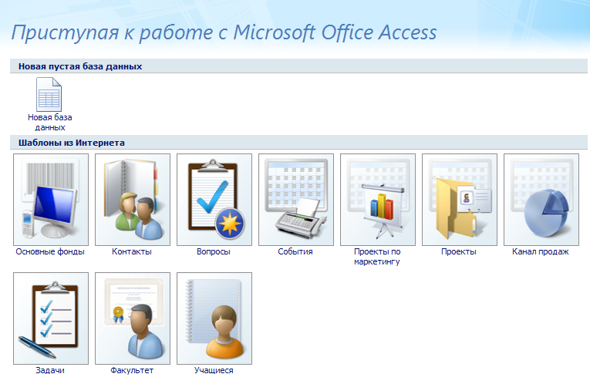
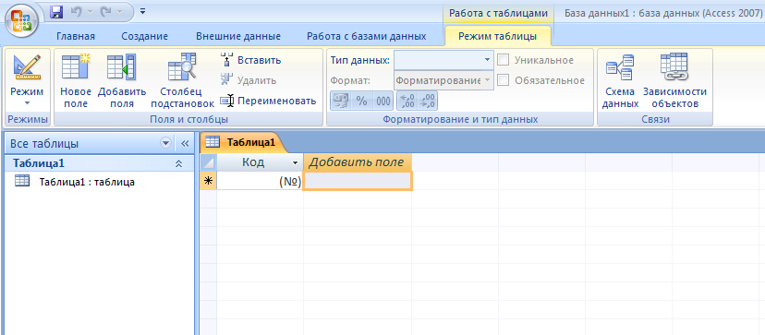
Интерфейс СУБД Access
Новая база данных
Ввод имени новой БД
Выбор папки для хранения
Notes:
Рассматривается интерфейс СУБД Microsoft Office Access 2007. Сходства и различия с другими офисными приложениями. Порядок действия при создании новой БД.
Литература: 1. Н.В. Макарова учебник «Информатика и ИКТ», 11 класс, 133-135
2. И.Г. Семакин, Е.К. Хеннер «Информационные системы и модели», элективный курс

Slide 4
Объекты СУБД
Таблицы – для хранения данных
Формы – для ввода данных
Запросы - для обработки данных
Отчеты – для вывода данных
Макросы – средства программного управления данными
Notes:
Рассматриваются основные объекты СУБД, их назначение (аналогия с основными информационными процессами). Вкладки, на которых можно выбрать действия с объектами.
Литература: 1. Н.В. Макарова учебник «Информатика и ИКТ», 11 класс, 135-138
2. И.Г. Семакин, Е.К. Хеннер «Информационные системы и модели», элективный курс

Slide 5
Инструменты СУБД
для создания таблиц
Виды работ:
Создание структуры таблицы (режим Конструктора)
Наполнение таблицы данными (режим Таблицы)
Создание связей (Схема данных, Мастер подстановок)
Инструменты:
Конструктор (Главная, Создание)
Таблица (Главная, Создание)
Схема данных (Работа с базами данных)
Мастер подстановок (Конструктор, Подстановка)
Notes:
Виды работ по созданию таблиц, инструменты, с помощью которых они выполняются
Литература: 1. Н.В. Макарова учебник «Информатика и ИКТ», 11 класс, 135-138
2. И.Г. Семакин, Е.К. Хеннер «Информационные системы и модели», элективный курс

Slide 6
Инструменты СУБД
для управления
видом представления данных
Форма – средство просмотра и ввода данных:
Создается на основе таблиц
Может включать в себя данные из нескольких таблиц
Инструменты:
Конструктор форм
Мастер форм
Виды форм:
Табличный
Ленточный
Notes:
Форма как наиболее удобное средство для ввода и просмотра данных, способы ее создания, виды форм, дизайн формы.
Литература: 1. Н.В. Макарова учебник «Информатика и ИКТ», 11 класс, 138-139
2. И.Г. Семакин, Е.К. Хеннер «Информационные системы и модели», элективный курс

Slide 7
Инструменты СУБД
для обработки данных
Способы обработки данных:
Сортировка – упорядочение данных по некоторому признаку
Фильтрация - условие, по которому происходит поиск и отбор данных
Запросы – объекты БД, которые позволяют выполнять основные операции по обработке данных и сохранять результаты
Инструменты:
Главная- Сортировка и Фильтр- Сортировка
Главная- Сортировка и Фильтр- Фильтр
По выделенному
Исключение выделенного
Расширенный фильтр
Создание
Мастер запросов
Конструктор запросов
Notes:
Сортировка и фильтрация данных. Особенности сортировки в БД, виды фильтров. Запрос как новый объект БД.
Литература: 1. Н.В. Макарова учебник «Информатика и ИКТ», 11 класс, 139-141
2. И.Г. Семакин, Е.К. Хеннер «Информационные системы и модели», элективный курс

